Slide 1
Istraživanje o stavovima i praksama u otvorenoj znanosti u Hrvatskoj
Preliminarni rezultati
Udruga Penkala
dr. sc. Una Pale Simon
Maja Hoić

Slide 2
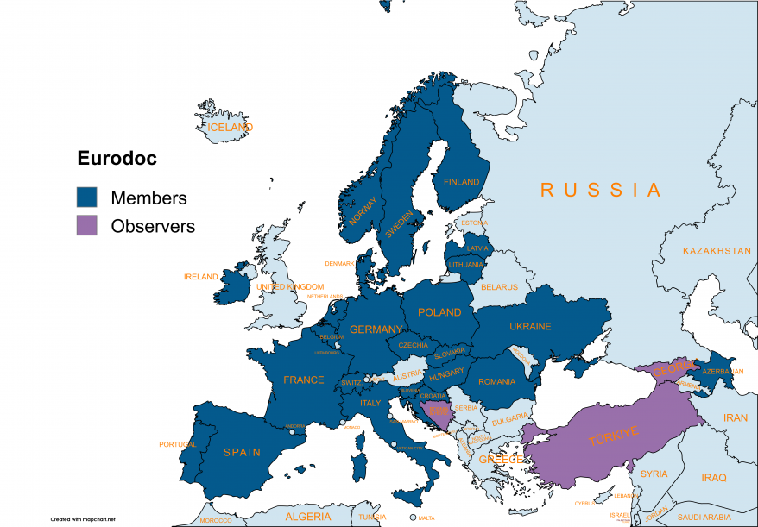
Prethodna istraživanja i povod

Slide 3
Prethodna istraživanja i povod

Slide 4
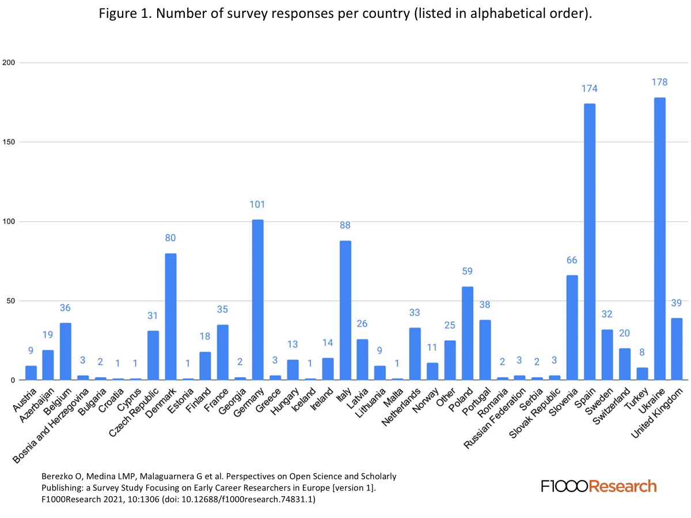
Prethodna istraživanja i povod

Slide 5
Prethodna istraživanja i povod
Mali broj hrvatskih studija
Fokusirane na urednike znanstvenih časopisa
Na specifične podteme otvorene znanosti
objavljivanje u OA
otvorena recenzija
Manji fokus na mlade istraživače

Slide 6
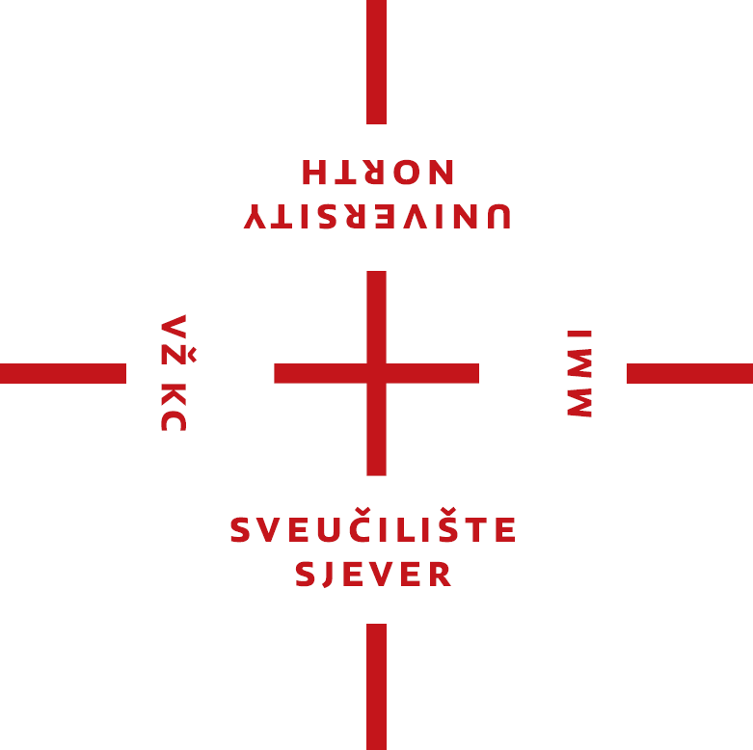
Sudionici
Istraživanje inicirano od strane Udruge Penkala Trenutno uključene osobe su (abecednim redom prezimena):
prof. dr. sc. Ksenija Baždarić, Sveučilište u Rijeci
doc. dr. sc. Ivan Buljan, Filozofski fakultet u Splitu, Sveučilište u Splitu i Hrvatska mreža za odgovornu i ponovljivu znanost
dr. sc. Antica Čulina, Institut Ruđer Bošković, Zagreb
Maja Hoić, Institut za razvoj i međunarodne odnose, Sveučilište Sjever, Udruga Penkala
prof. dr. sc. Ana Marušić, dr. med., Medicinski fakultet u Splitu, Sveučilište u Splitu i Hrvatska mreža za odgovornu i ponovljivu znanost
dr. sc. Una Pale, University of Zurich, Švicarska, Udruga Penkala
dr. sc. Inga Patarčić, Max Delbrück Center for Molecular Medicine, Berlin, Germany, Udruga Penkala
prof. Jadranka Stojanovski, Sveučilište u Zadru

Slide 7
Ciljevi istraživanja
→ Usporedba s ostalim članicama EU
→ Percepcija otvorene znanosti prema stadiju znanstvene karijere te prema znanstvenom području istraživača
→ Povezanost s edukativnim aktivnostima
→ Utjecaj iskustva objavljivanja u otvorenom pristupu
→ Potreba za institucijskom podrškom

Slide 8
Vremenska crta
ožujak
2025.
2025. - 2026.
srpanj
2024.
studeni
2024.
travanj 2025.
Poslano na mailing liste doktorskih studija
Preliminarni rezultati: studenti doktorskog studija
Planiran poziv individuanim znanstvenicima
Prezentiranje i objavljivanje podataka i rezultata
Odobrenje etičkog povjerenstva FFST +
predregistracija istraživanja

Slide 9
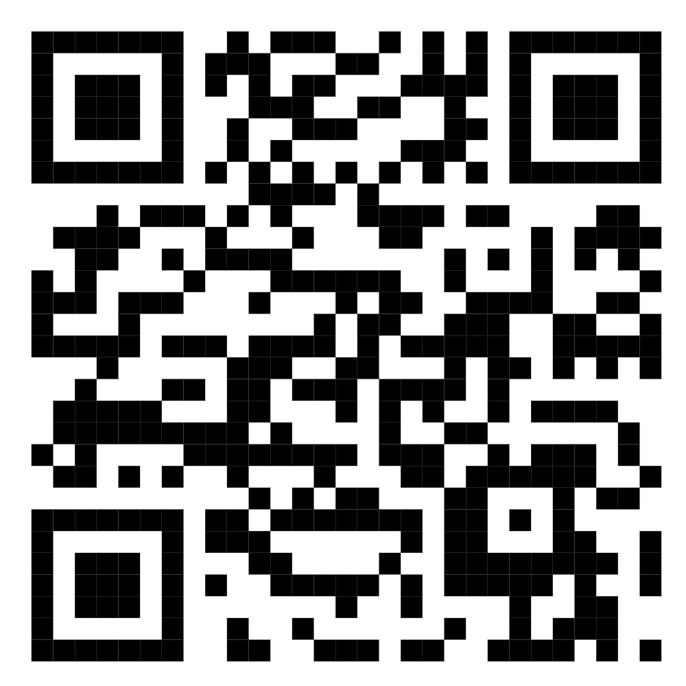
Struktura ankete
0. Demografski podatci (Obavezno)
0. Demografski podatci (Obavezno)
1. Općenito o otvorenoj znanosti (Obavezno)
1. Općenito o otvorenoj znanosti (Obavezno)
2. Objavljivanje u otvorenom pristupu
2. Objavljivanje u otvorenom pristupu
3. Recenzijski postupak
3. Recenzijski postupak
4. Znanstveni podatci
Predregistracija: metodologija i struktura anketnog upitnika
https://osf.io/pm6sx
4. Znanstveni podatci
5. Znanstvena komunikacija i edukacija
5. Znanstvena komunikacija i edukacija

Slide 10
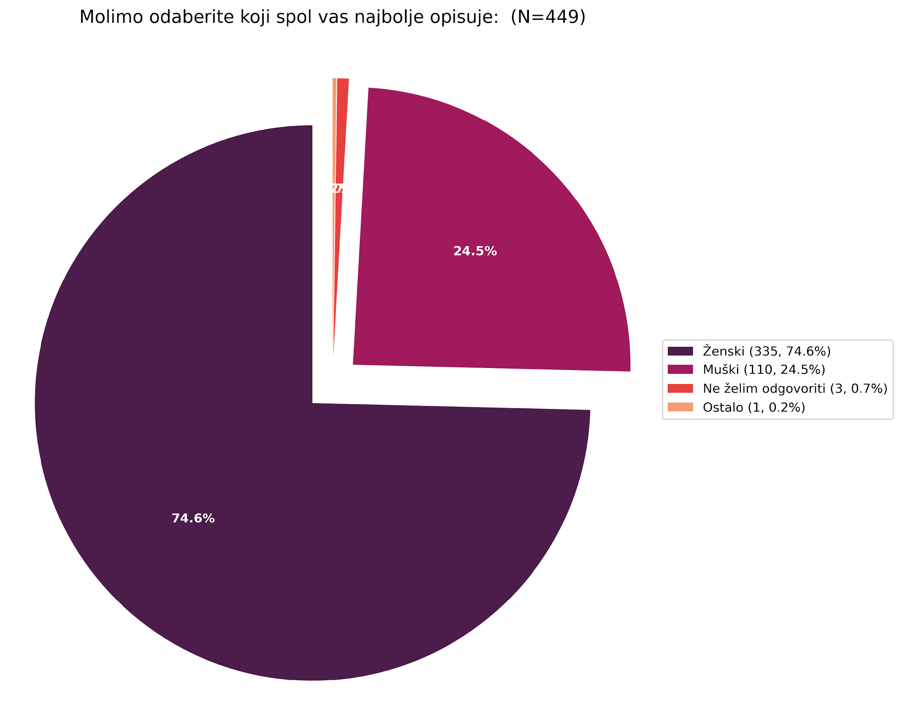
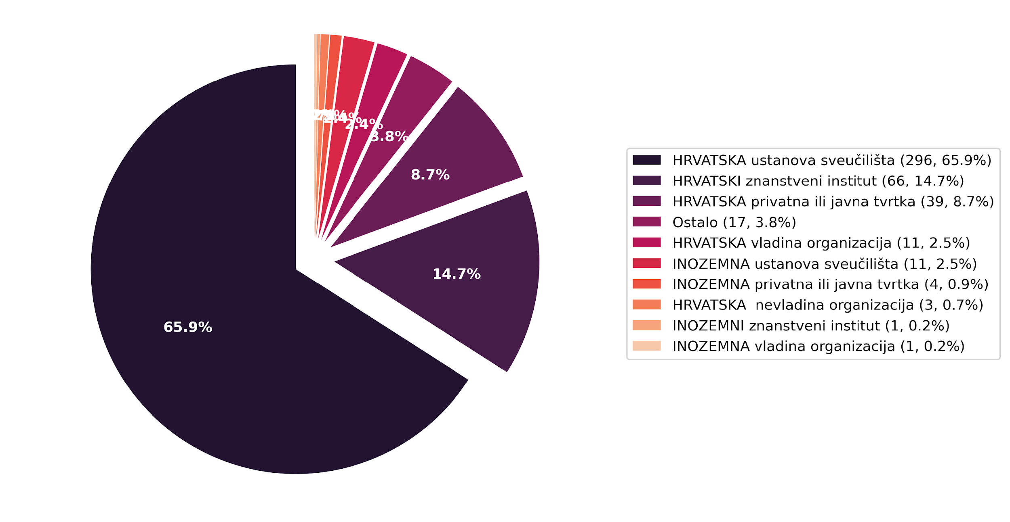
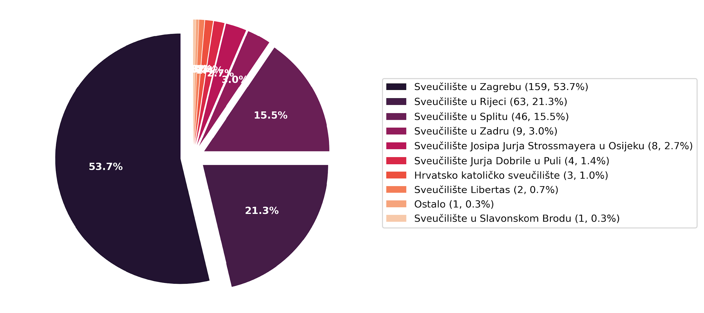
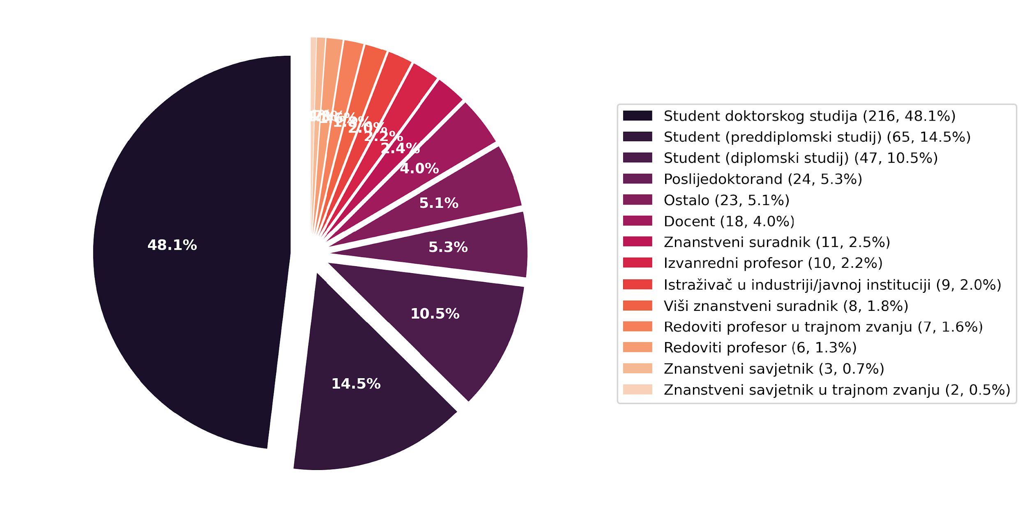
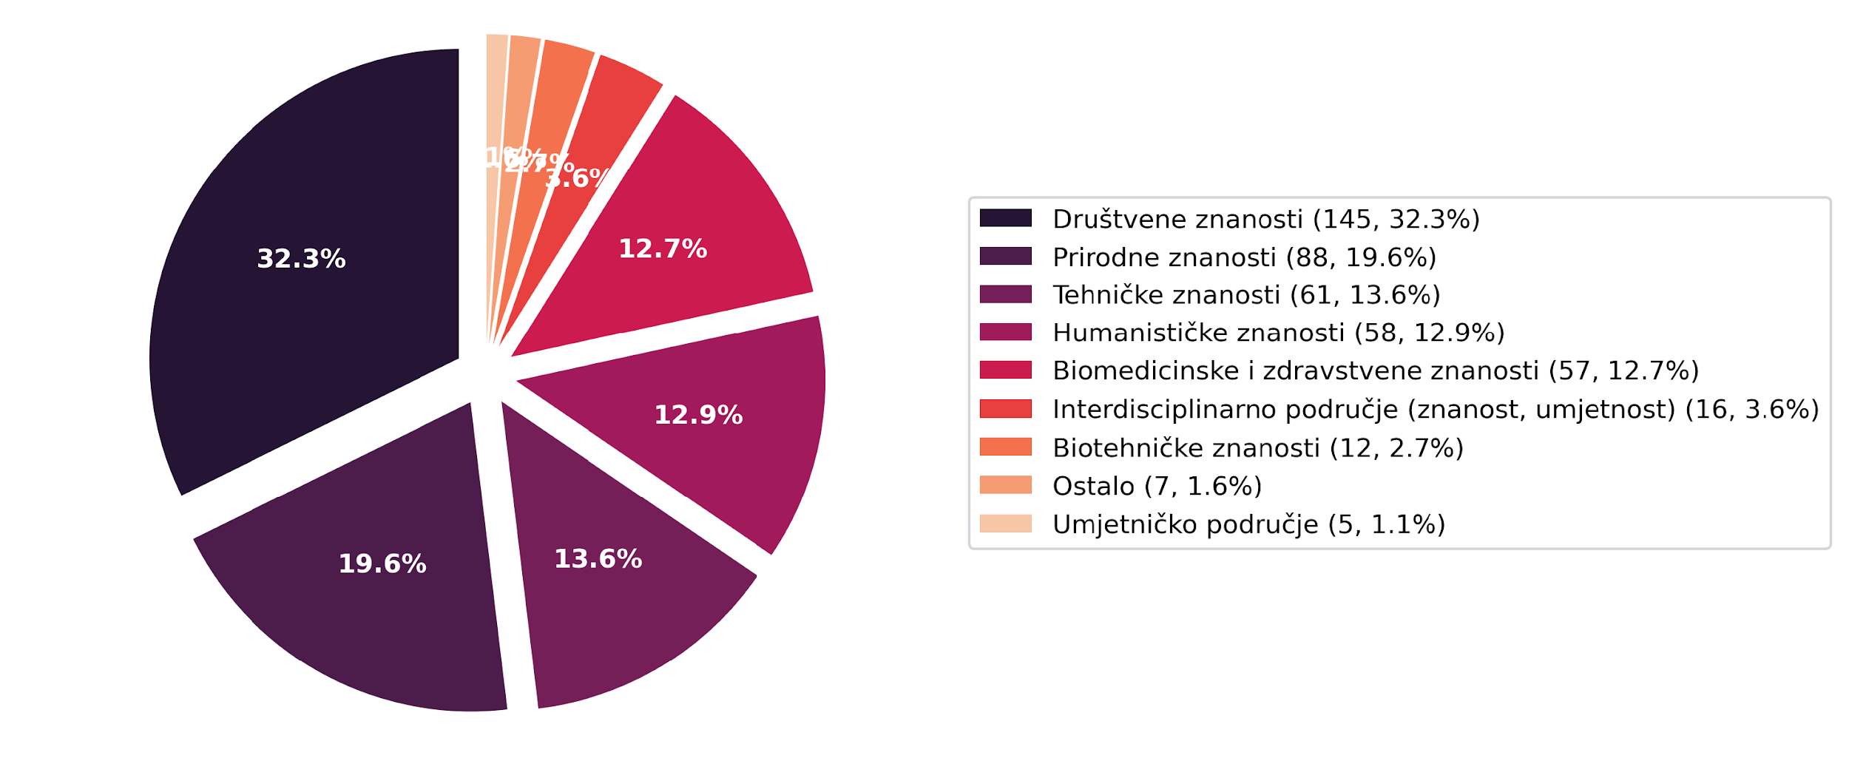
Demografski podatci
449 odgovora
75% žena
72% doktorandi i mlađi
Pretežno društvene i prirodne znanosti
>50% sa Sveučilišta u Zagrebu
<10% znanstvena dijaspora

Slide 11
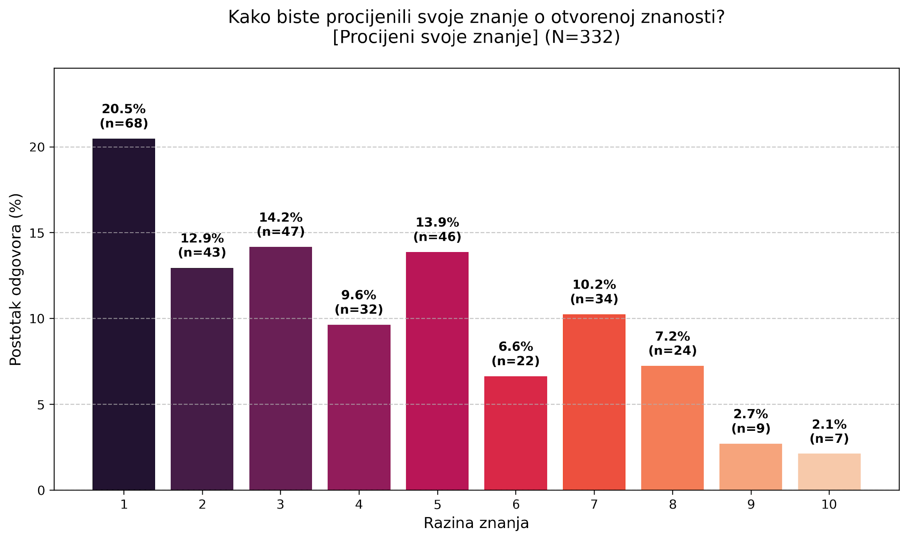
Samoprocjena znanja
Prosjek 4.1
>55% popunilo dodatne dijelove ankete
30% odlučilo popuniti sve segmente ankete

Slide 12
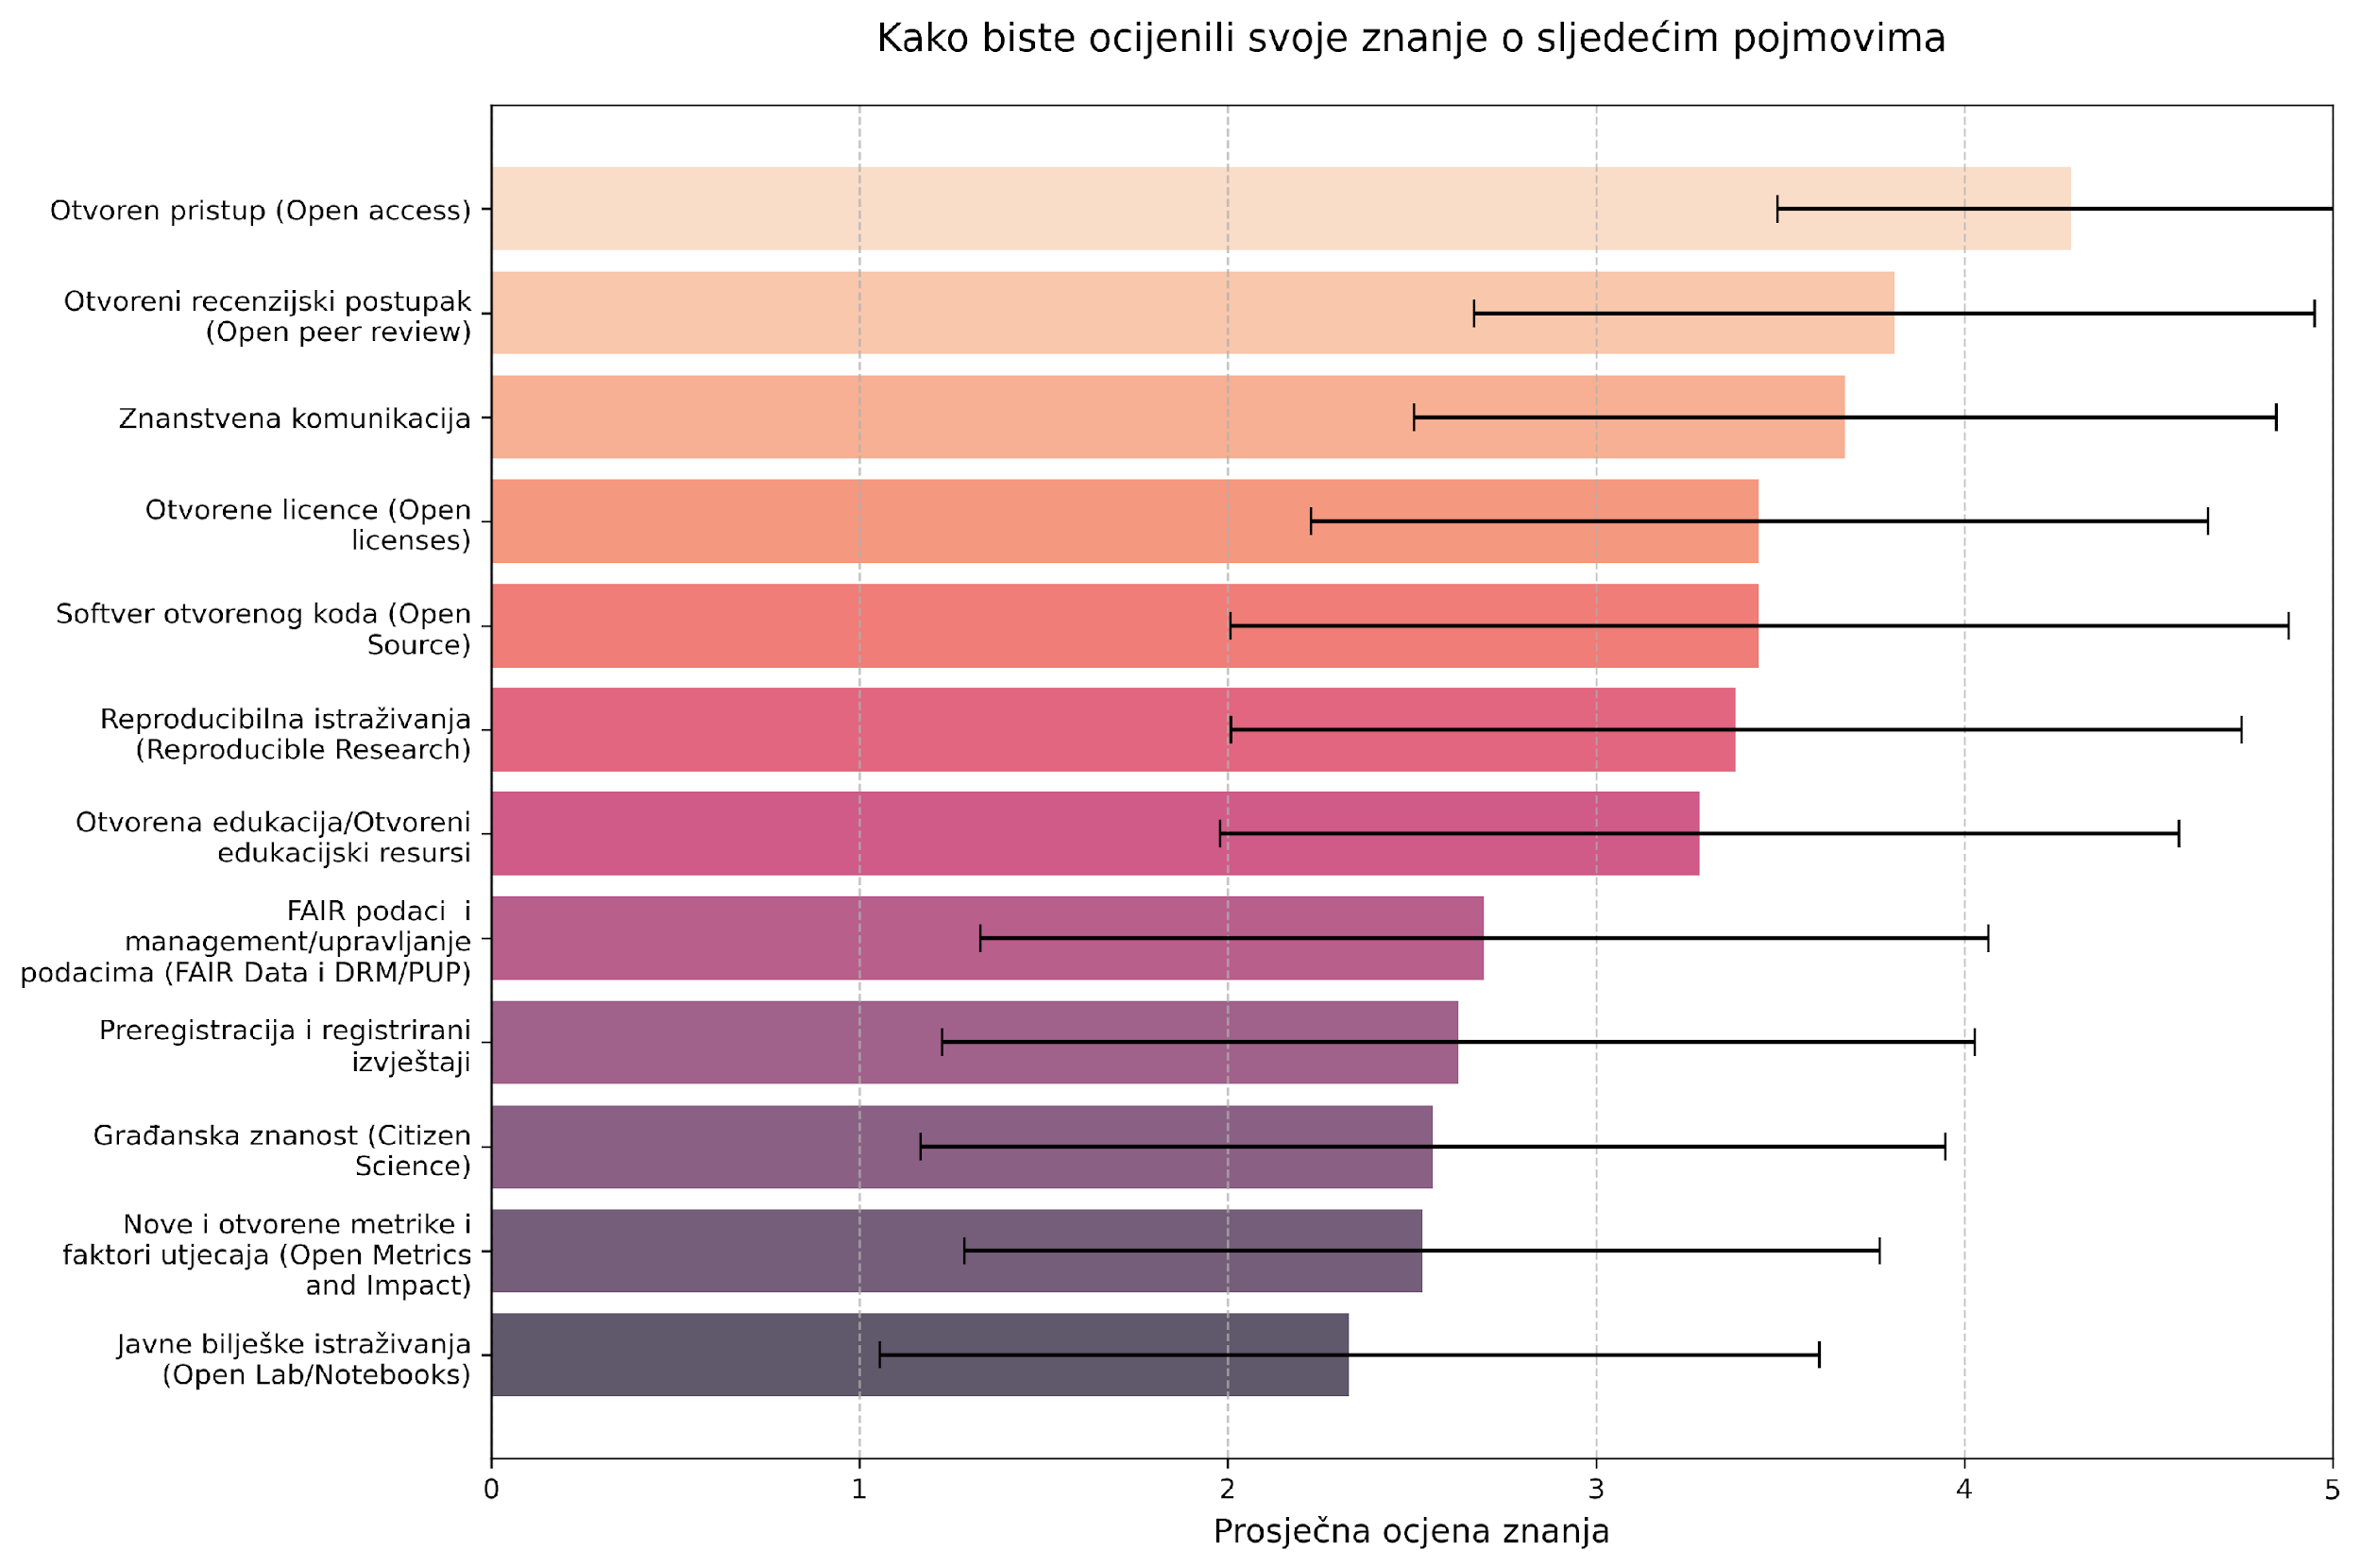
Samoprocjena znanja

Slide 13
Stavovi o korisnosti za znanost

Slide 14
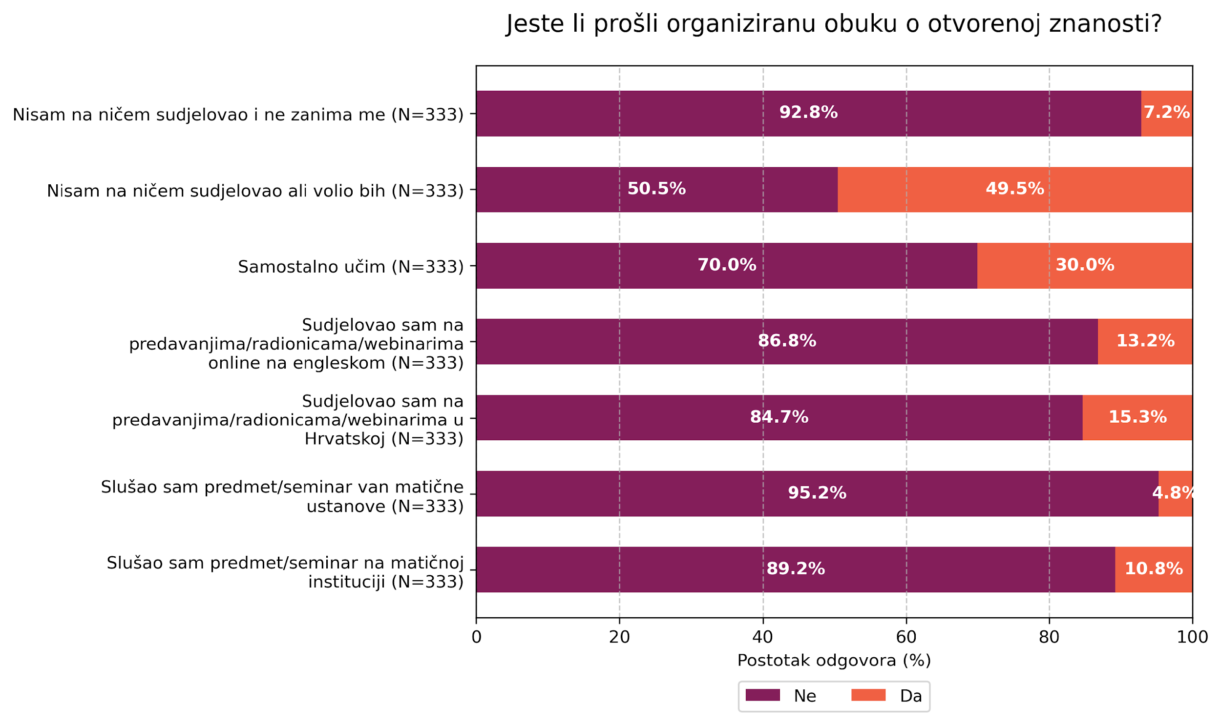
Edukacija: Interes i iskustva
13% je prošlo edukaciju
7% ih ne zanima edukacija
30% ih samostalno uči

Slide 15
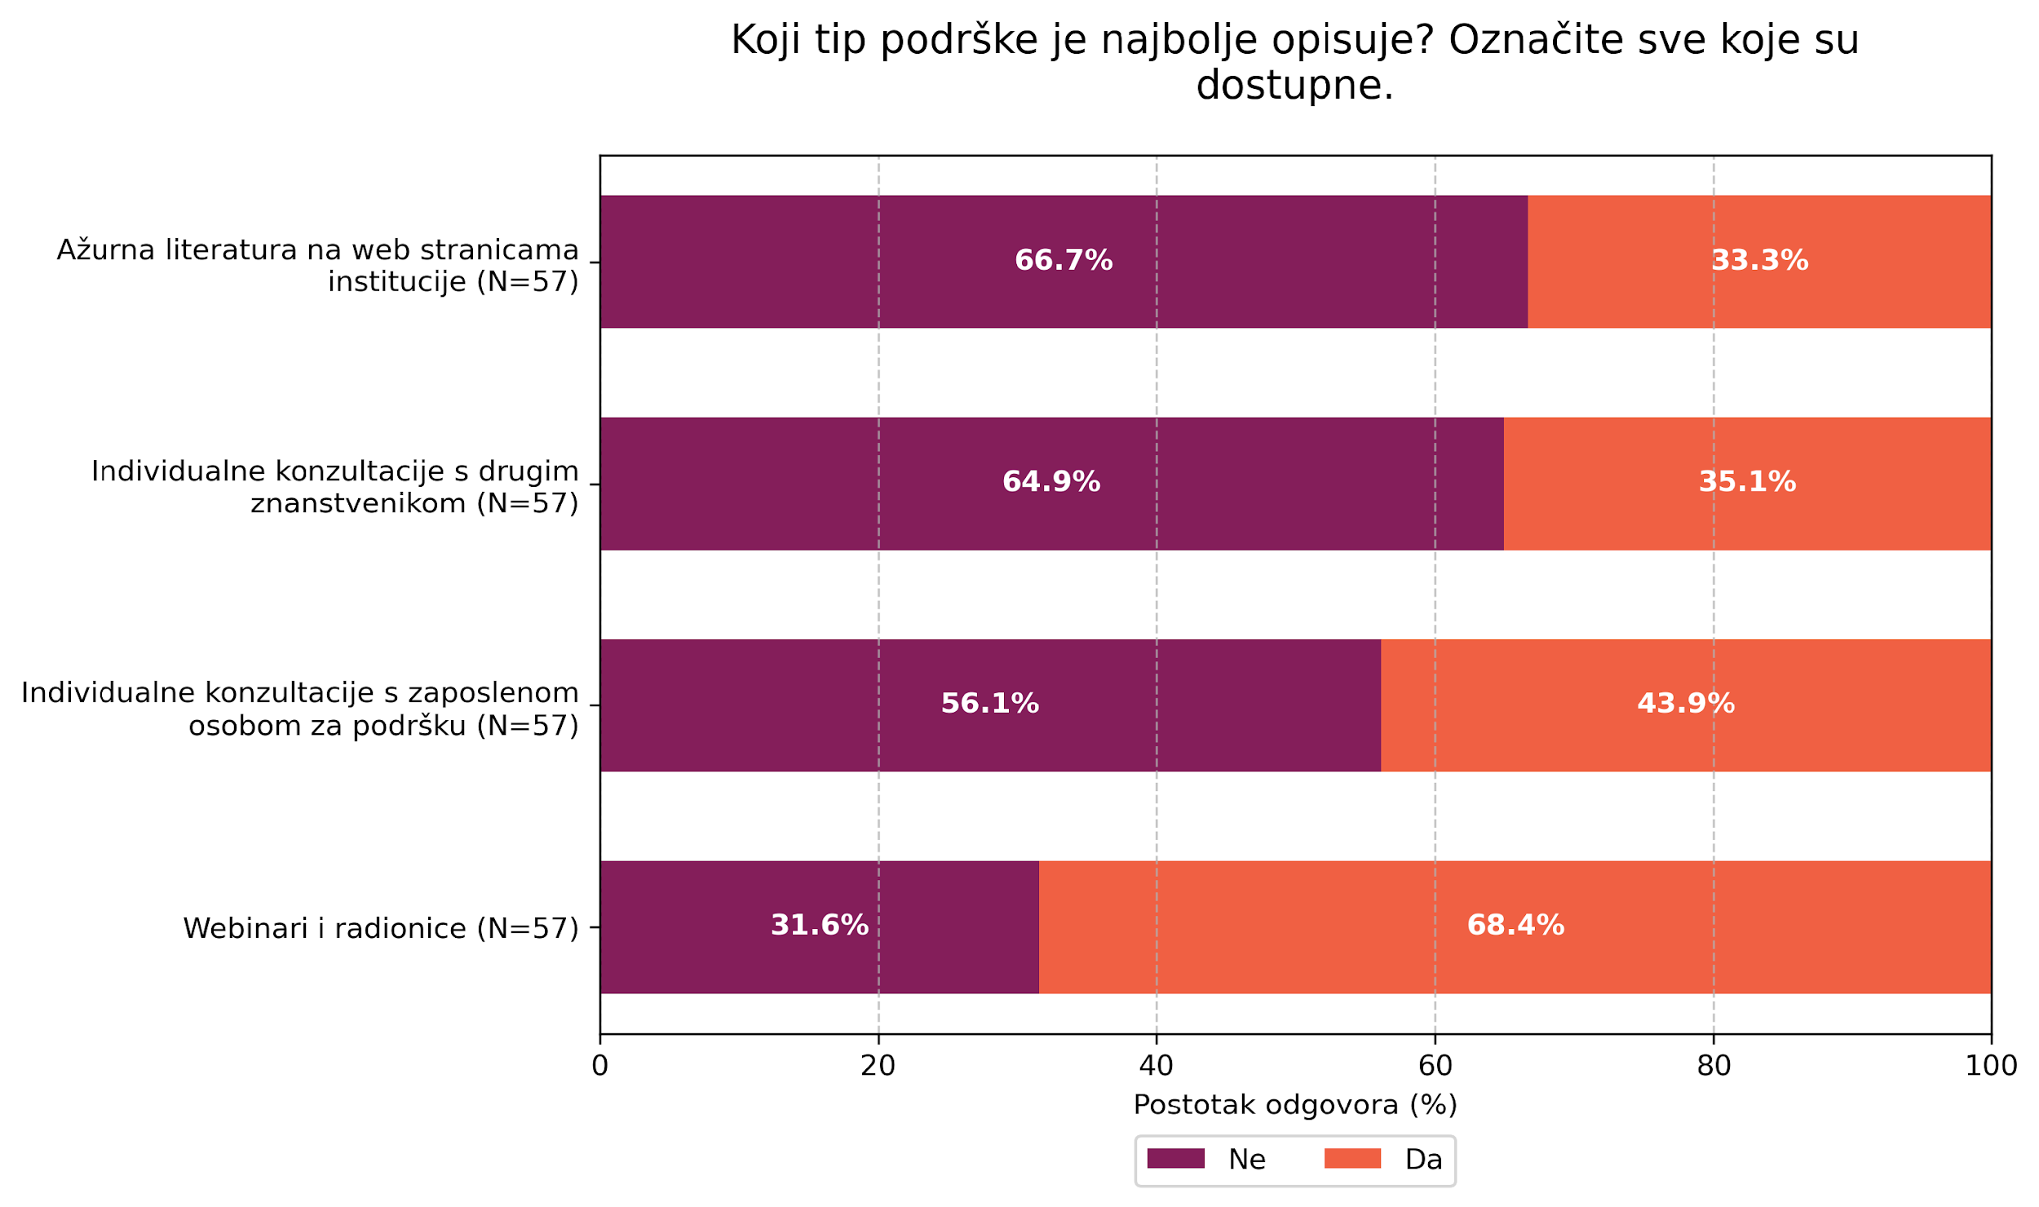
Edukacija: Vrste

Slide 16
Edukacija: Organizatori

Slide 17
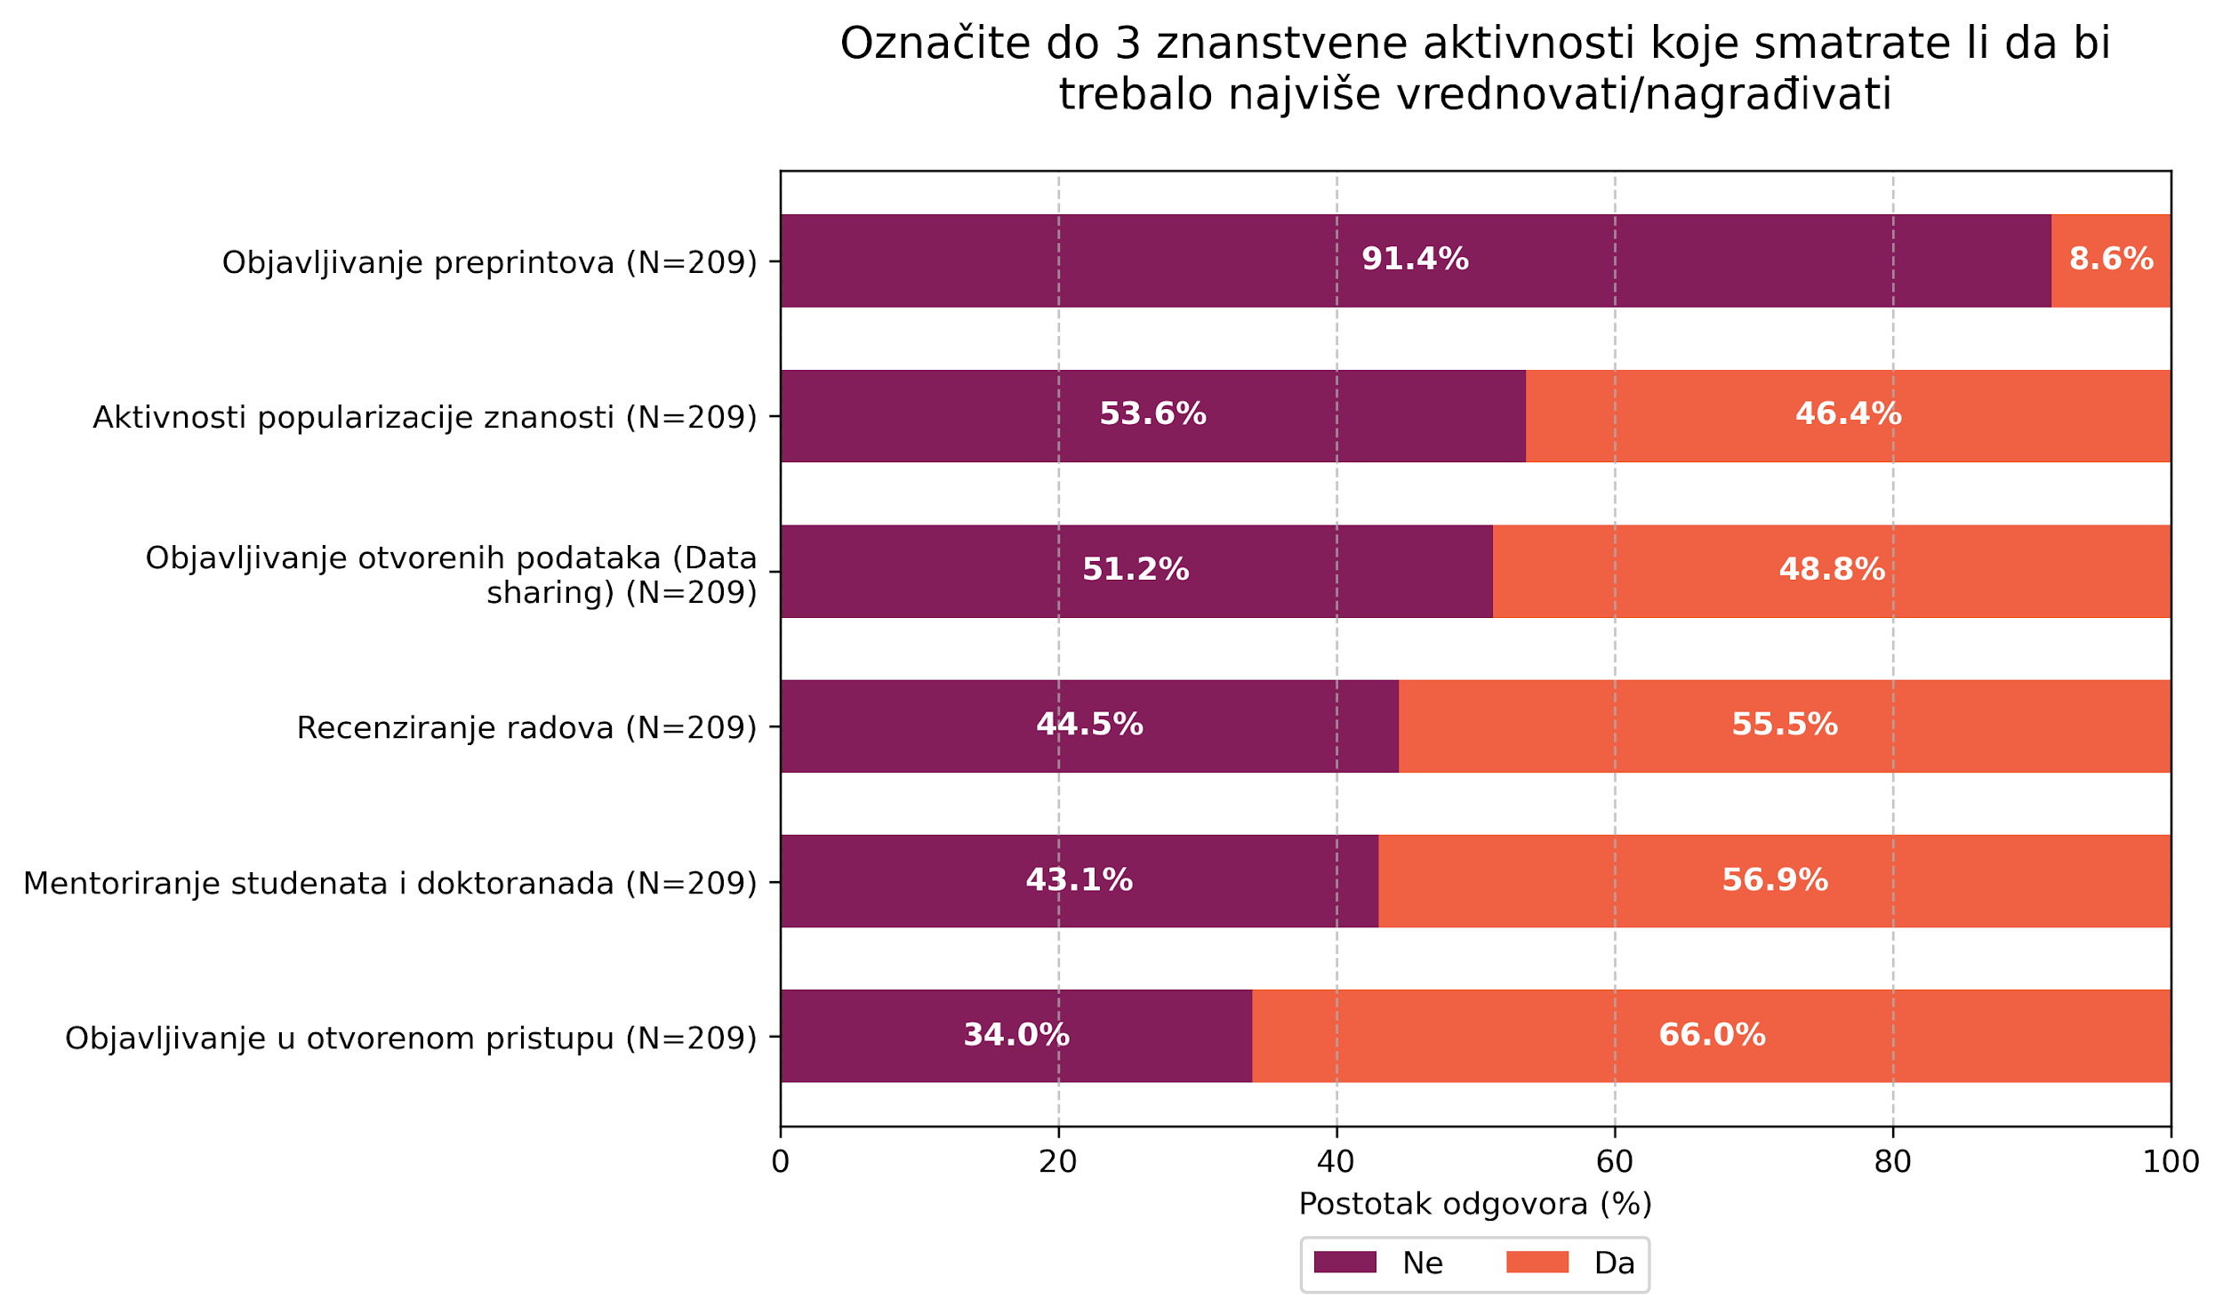
Vrednovanje i nagrađivanje
8% smatra da nije potrebno nagrađivati
63% smatra da je potrebno nagrađivati

Slide 18
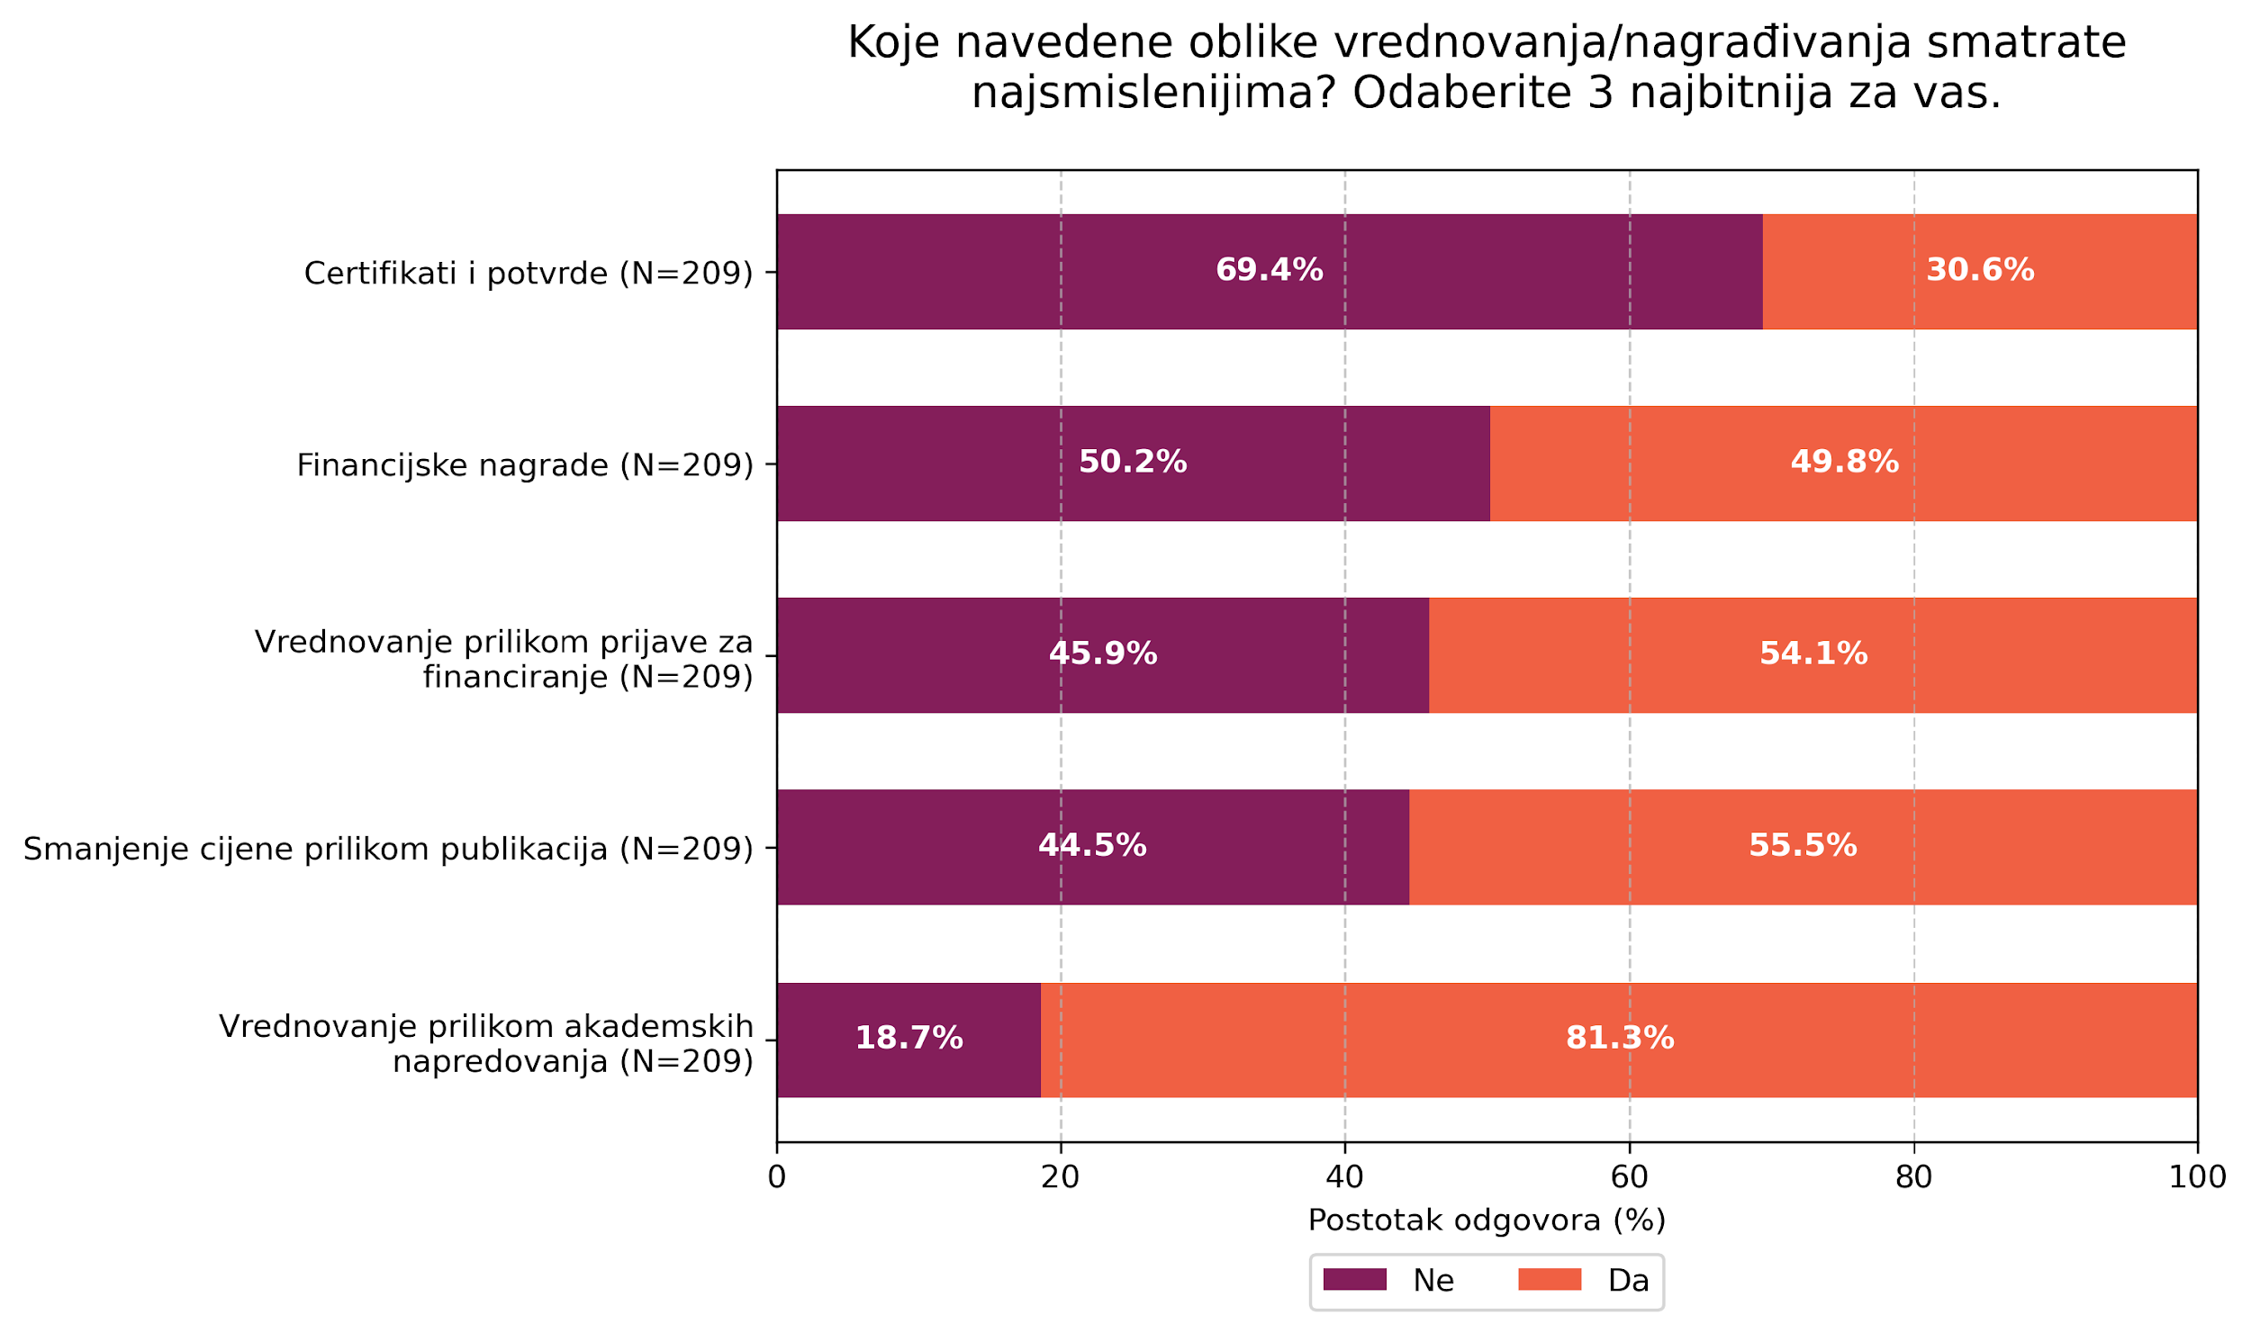
Vrednovanje i nagrađivanje

Slide 19
Zaključak
Sudionici nisu zadovoljni svojim znanjem o otvorenoj znanosti
Postoji veliki interes za edukacijom o otvorenoj znanosti
Institucionalizirano vrednovanje angažmana je nužno
Još mnogo zanimljivih rezultata

Slide 20
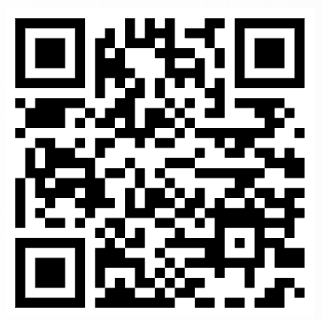
Uključite se !
Popunite anketu
Proslijedite informacije
Javite nam se : )
Sve informacije i link na anketu:
https://udruga-penkala.hr/osistrazivanje/

Slide 21
Hvala!
https://udruga-penkala.hr/osistrazivanje/

